Slide 1
■お知らせ画面について
●更新履歴
更新日 | 主な内容 | 備考
_{2020.04.21} | 書類作成

Slide 2
■お知らせ画面について
●概要
アプリの起動が、その日の初回起動時だった場合、
HOME画面遷移後に強制的にお知らせ一覧画面を表示させる。
お知らせ画面は基本、表示ウィンドウのみクライアント側で表示し、中身はWebViewで表示させる。
●起動時の表示
基本、強制表示はその日の初回起動時だった場合のみとし、
それ以外の確認はメニューから行わせる。
※今日は表示させないのチェックボックスは無し
●表示数について
本画面にアクセスした際のお知らせ表示件数は10件とする。
10件より前のお知らせについては、ページングで管理する。

Slide 3
■お知らせ画面について
●アイコンの種類
お知らせは以下のアイコンで表示させる。
・メンテナンス
・不具合
・ガチャ
・イベント
・アップデート
・お知らせ

Slide 4
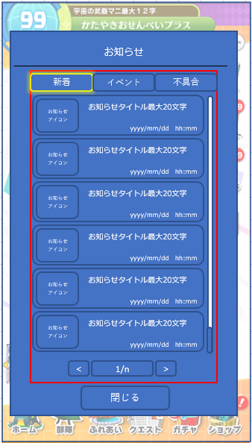
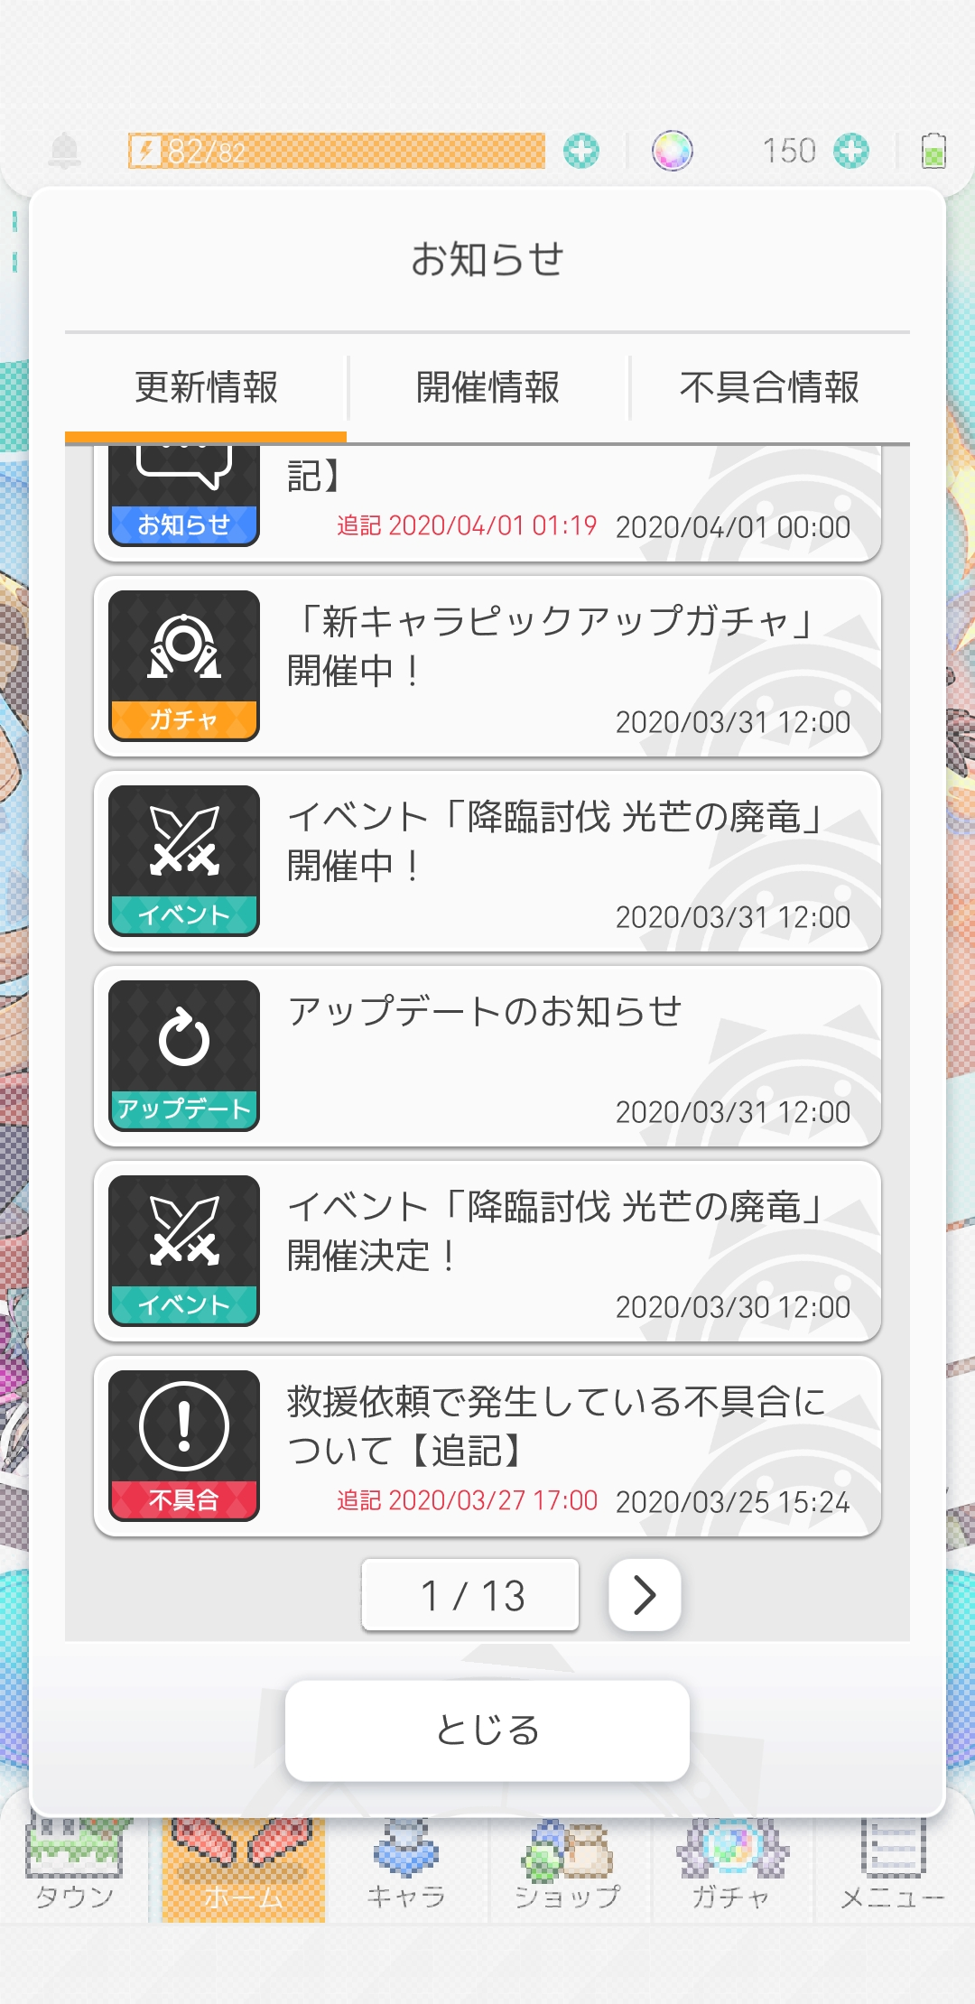
■お知らせ画面について
●nt100 お知らせ一覧画面
１
No | 項目名 | 説明
1 | 背景 | HOME画面に半透明のマスクをかける
2 | 画面タイトル | 左図の通り
3 | タブ(WebView) | 左から、新着、イベント、不具合の順で表示させる。 TAPで該当のお知らせのみを表示させる。
4 | お知らせ一覧(WebView) | お知らせを一覧で表示させる。 お知らせアイコン、お知らせタイトル、公開日を表示させる。 表示している情報の枠内をタップすることで、タップしたお知らせの詳細画面へ遷移する。
5 | スクロールバー
6 | ページング | 左右矢印TAPで表示させるお知らせを切り替える
7 | 閉じるボタン | タップでお知らせウィンドウを閉じてHOME画面を表示させる
2
3
4
5
参考画面：ワールドフリッパー
6
7

Slide 5
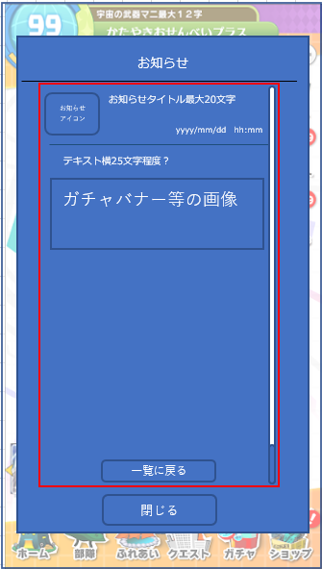
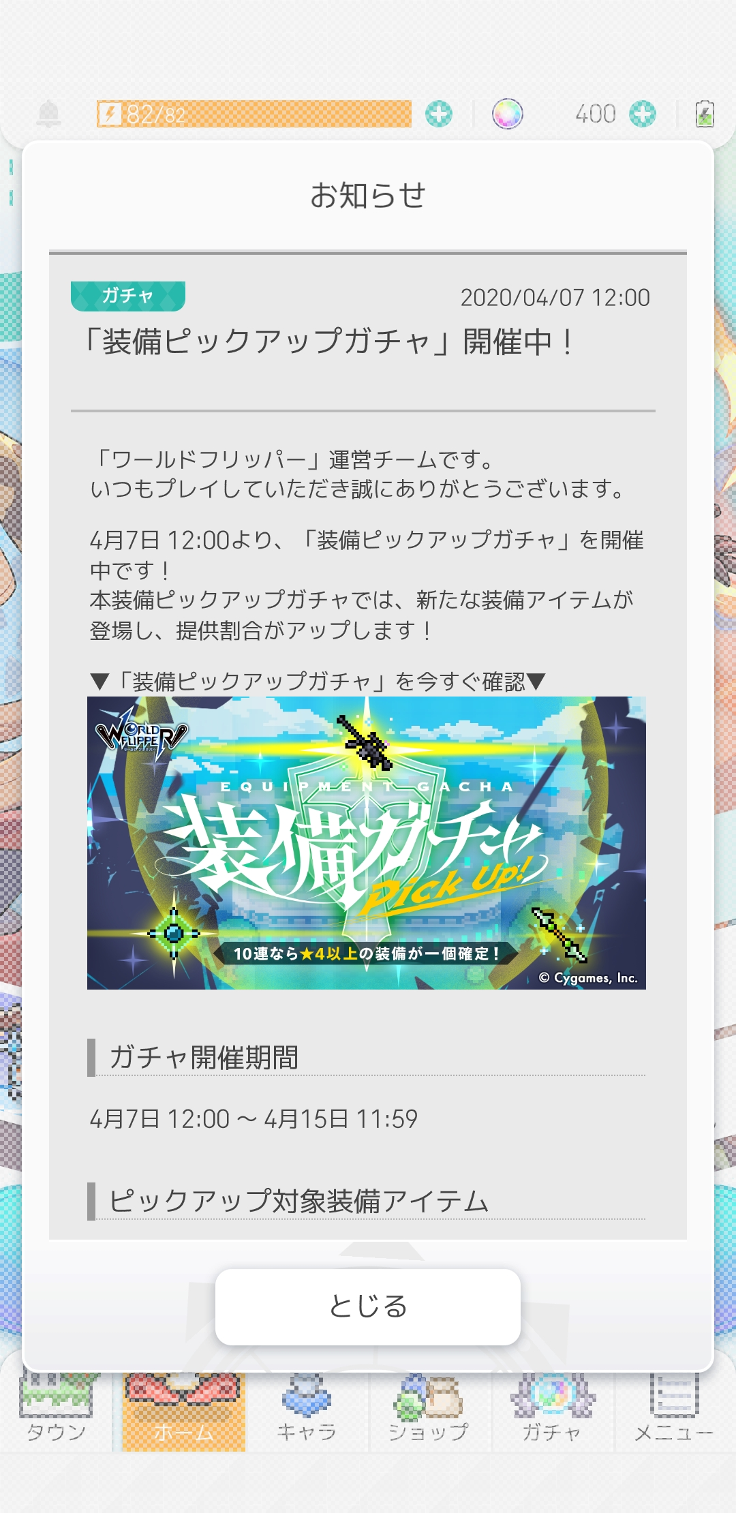
■お知らせ画面について
●nt110 お知らせ詳細画面
１
No | 項目名 | 説明
1 | 背景 | HOME画面に半透明のマスクをかける
2 | 画面タイトル | 左図の通り
3 | お知らせタイトル | 該当のお知らせのタイトルを表示させる
4 | お知らせアイコン | 一覧で表示しているものと共通のお知らせアイコン
5 | 公開日 | Yyyy/mm/dd mm/dd で表示
6 | お知らせ内容 | 横25文字程度の想定 表示の機能きついてはP.6で記載する
7 | スクロールバー
8 | 一覧に戻るボタン | お知らせの一番下に表示 TAPでお知らせ位置画面に戻る
9 | 閉じるボタン | タップでお知らせウィンドウを閉じてHOME画面を表示させる
2
3
4
5
①
7
6
参考画面：ワールドフリッパー
8
9

Slide 6
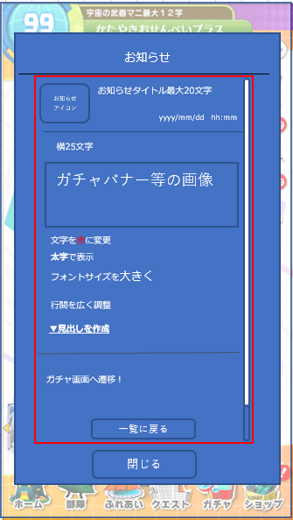
■お知らせ画面について
●nt110 お知らせ詳細画面(機能説明用)
No | 項目名
1 | 画像表示
2 | 文字色変更
3 | 太字変更
4 | フォントサイズ変更
5 | 行間調整
6 | 見出し作成
7 | 水平線表示
8 | 画面遷移
1
2
4
3
5
6
7
8

